Slide 1



UNIDAD 5
INTELIGENCIA DE NEGOCIOS
Equipo 7
·Osorio Herrera Rebeca Georgina
·Pérez Gómez Jennifer
·Quintero Laguna Eduardo Said
·Rivero Valencia Vidal Enrique

Slide 2

CONTENIDOS
5.1-Inteligencia de negocios (BI) en las organizaciones
5.1.1-Elementos esenciales de BI
5.1.2-Procesamiento analítico en línea y minería de datos
5.2-El entorno de la inteligencia de negocios
5.2.1-Datos del entorno de negocios
5.2.2-Infrestructura de la inteligencia de negocios
5.3-Capacidades de inteligencia y análisis de negocios
5.3.1-Analisis predictivo
5.3.2-Analisis de Big Data
5.4-Vision gerencia de inteligencia de negocios
5.4.1-Beneficios de implantar soluciones de BI
5.4.2-Cultura empresarial orientada a datos
5.5-Uso de BI en la toma de decisiones
5.5.1-Analisis de sensibilidad y tabla dinámica
5.5.2-Metodos cuadro de mando integral y administración empresarial

Slide 3
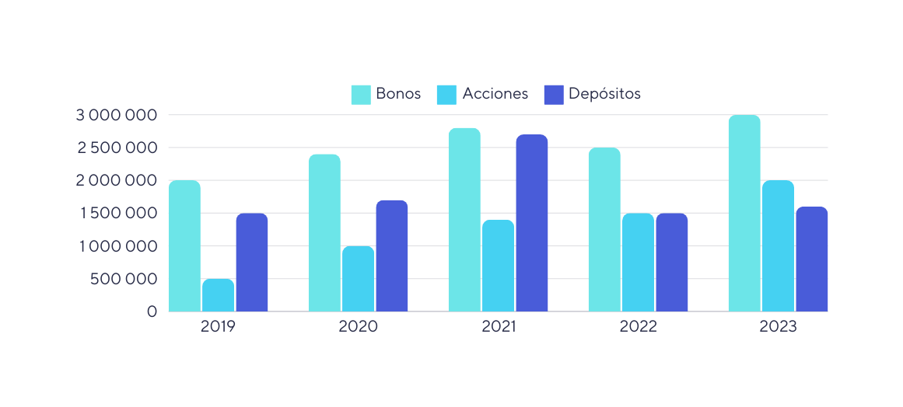
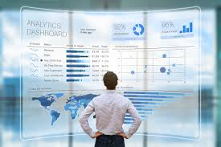
5.1 INTELIGENCIA DE NEGOCIOS (BI) HOY EN LAS ORGANIZACIONES
Es una herramienta bajo la cual diferentes tipos de organizaciones pueden soportar la toma de decisiones basadas en información precisa y oportuna: garantizando la generación del conocimiento necesario hoy que permite escoger la alternativa que sea más conveniente cuál es el éxito de la empresa.
GRÁFICO DE ÁREA

Slide 4

5.1.1 Elementos esenciales de BI
Datos: Son el componente fundamental del BI. Se extraen y consolidan de diversas fuentes, como bases de datos transaccionales, sistemas empresariales, archivos de registros, redes sociales, entre otro.
Recopilación de datos: Implica la extracción y consolidación de datos de diversas fuentes.
Almacenamiento de datos: los datos recopilados y procesados se almacenan en un repositorio centralizado para su acceso y análisis posterior.
.

Slide 5

5.1.1 Elementos esenciales de BI
ETL (Extract, Transform and Load): Este proceso organiza y centraliza datos de diversas fuentes, transformándolas para adaptarlos a las necesidades empresariales antes de cargarlos en un repositorio compartido.
Reporting: Se refiere a la generación de informes estáticos o dinámicos que facilitan la compresión de la información.

Slide 6

5.1.1 Elementos esenciales de BI
OLAP (Procesamiento Analítico en Línea) Agiliza la consulta de grandes cantidades de datos mediante estructuras multidimensionales, como los Cubos OLAP.
Cuadro de Mando Integral: Mide la evolución de la actividad de una compañía, sus objetivos y resultados, proporcionando una perspectiva general.
Data Marta: Es una base de datos centrada en un ámbito especifico que cumple con las exigencias de un grupo de usuarios, siendo un subconjunto de una Data Watehouse mayor..

Slide 7
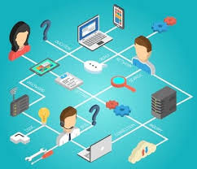
5.1.1 Elementos esenciales de BI
EIS (Sistemas de Información Ejecutiva): Ayudan a monitorear el estado de un área o unidad de empresa, permitiendo a usuarios no técnicos construir informes y analizar datos.
DSS (Sistemas de Apoyo a la toma de Decisiones) Conjunto de programad y herramientas que proporcionan la información necesaria durante el proceso de toma de decisiones.

Slide 8
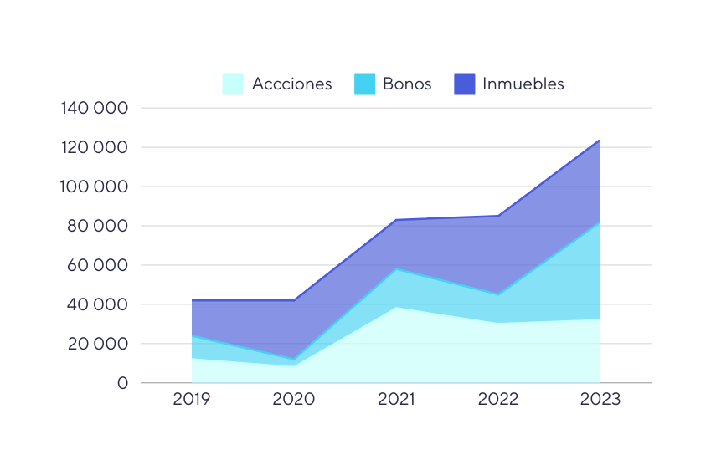
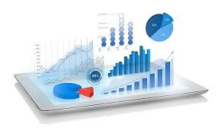
5.1.2 Procesamiento analítico en línea y minera de datos
El Procesamiento Analítico en Línea (OLAP) y la Minería de Datos son dos técnicas importantes en el campo de la inteligencia de negocios. Ambas se utilizan para analizar grandes conjuntos de datos, pero se centran en diferentes aspectos del análisis de datos.

Slide 9
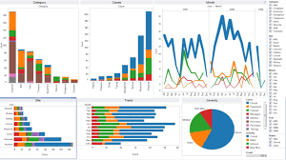

5.2 EL ENTORNO DE LA INTELIGENCIA DE NEGOCIOS
El entorno de la Inteligencia de Negocios (BI) se refiere al conjunto de tecnologías, aplicaciones y prácticas que se utilizan para recopilar, integrar, analizar y presentar información empresarial relevante
GRÁFICOS DE BARRAS

Slide 10

5.2 EL ENTORNO DE LA INTELIGENCIA DE NEGOCIOS
Recopilación de Datos: La BI recopila datos de diversas fuentes, como sistemas ERP, CRM, bases de datos financieras y otras fuentes externas como estudios de mercado y estadísticas sectoriales.
Análisis y Procesamiento: Utiliza software y servicios para transformar estos datos en insights mediante análisis, minería de datos, procesamiento analítico en línea (OLAP) y reporting.
Presentación de Información: La información procesada se presenta en formatos accesibles y comprensibles, como gráficos, dashboards y reportes, que ayudan a los usuarios a comprender los datos y aplicarlos en sus decisiones empresariales.
GRÁFICOS DE BARRAS

Slide 11


5.2 EL ENTORNO DE LA INTELIGENCIA DE NEGOCIOS
.
Almacenamiento de Datos (Data Warehousing): Almacenes de datos que consolidan información de diversas fuentes.
Minería de Datos (Data Xining): Procesos que exploran grandes cantidades de datos para encontrar patrones y relaciones.
GRÁFICOS DE BARRAS

Slide 12

5.2.1 datos del entorno de negocios
Es el lugar en donde las empresas y el mercado se relacionan e interactúan conformando el sitio ideal para que se establezcan y efectúen transacciones de tipo comercial.
Puede definirse como el universo de factores o hechos externos a una organización, estos aspectos ubicados fuera de las instituciones deben ser relevantes para estas por lo que las empresas deben interactuar con ellos influir en ellos, hoy sin embargo no pueden estar bajo su control; hoy toda ejecutándose bajo una serie de relaciones y normas previamente establecidas para condicionar su actividad.
GRÁFICOS DE BARRAS

Slide 13

5.2.1 datos del entorno de negocios
Para facilitar su análisis se divide en dos grandes tipos: entorno general y entorno específico.
El entorno general o macroentorno de la empresa incluye aquellos factores que afectan a las compañías de una determinada sociedad o ámbito geográfico.
El entorno específico o microentorno tiene en cuenta los factores que influyen sobre empresas que pertenecen al mismo sector.
GRÁFICOS DE BARRAS

Slide 14

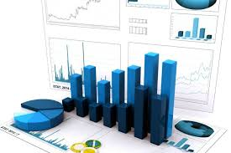
5.2.1 datos del entorno de negocios
El análisis del entorno de negocios es vital para la planificación estratégica y el desarrollo de una organización. Las organizaciones reciben recursos de su entorno, los transforman y luego los regresan a él en forma de productos terminados o servicios ofrecidos. Por lo tanto, antes de tomar cualquier decisión gerencial, es conveniente considerar el comportamiento de los elementos del entorno y el efecto que tendrían sus decisiones.
GRÁFICOS DE BARRAS

Slide 15

5.2.2 Infraestructura de la inteligencia de negocios
La infraestructura de la inteligencia de negocios (BI) es un componente crucial para cualquier organización que busca aprovechar sus datos para tomar decisiones informadas y estratégicas.
Sistemas de Fuente de Datos: Incluyen todas las fuentes de donde se extraen los datos, tanto internas (sistemas de ERP, CRM) como externas (datos de mercado, redes sociales). La calidad y la integridad de los datos son fundamentales para el éxito de las implementaciones de BI
2.-Recursos Organizacionales: Esto se refiere a los recursos técnicos, financieros y humanos disponibles en la organización. La disponibilidad de estos recursos influye directamente en la adopción y el éxito de los sistemas de BI​.
GRÁFICOS DE BARRAS

Slide 16

5.2.2 Infraestructura de la inteligencia de negocios
Infraestructura de TI: Incluye hardware y software necesarios para procesar y analizar los datos. Debe ser fiable, segura y capaz de adaptarse a las necesidades cambiantes del negocio. La flexibilidad y la capacidad de integración con otras tecnologías, como Big Data y blockchain, son también importantes​ ​​ (MDPI)​
Capacidades Analíticas: Herramientas y técnicas analíticas que permiten a las empresas extraer conocimientos valiosos de los datos. Esto puede incluir desde análisis descriptivos hasta modelos predictivos avanzados, soportados por tecnologías como el aprendizaje automático y la inteligencia artificial​.
​​.
GRÁFICOS DE BARRAS

Slide 17
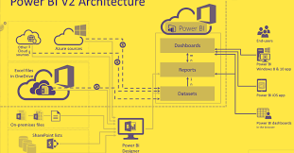
5.2.2 Infraestructura de la inteligencia de negocios
Visión y Estrategia: Una visión clara y una estrategia bien definida son necesarias para guiar el uso de BI dentro de la organización. Esto incluye la definición de objetivos y metas específicas que el BI ayudará a alcanzar​.
Procesos de BI: Involucran la recopilación, integración, análisis y presentación de datos. Estos procesos deben estar bien definidos y alineados con los objetivos estratégicos de la empresa. La efectividad de estos procesos puede verse influenciada por factores ambientales, organizacionales y de gestión​​.
GRÁFICOS DE BARRAS

Slide 18

5.3 CAPACIDADES DE INTELIGENCIA Y ANÁLISIS DE NEGOCIOS.
La inteligencia de Negocio BI (business Intelligence) Facilita la obtención de información relevante para la toma de decisiones, lo cual se traduce en una mejora en la eficiencia y el rendimiento de las empresas. Las principales funciones de la inteligencia de negocio son:
·Obtención de información: La BI permite obtener información de todos los departamentos de la empresa, así como de otros organismos externos, para analizarla y tomar decisiones acertadas.
·Análisis: El análisis de la información es clave para la toma de decisiones inteligentes. Gracias a la BI, se puede analizar datos de todos los departamentos de la empresa y obtener una visión global de la misma.
GRÁFICOS DE BARRAS

Slide 19


5.3 CAPACIDADES DE INTELIGENCIA Y ANÁLISIS DE NEGOCIOS.
·Toma de decisiones: La BI permite tomar decisiones acertadas en base a un análisis exhaustivo de la información.
·Mejora del rendimiento: LA BI ayuda mejorar el rendimiento de la empresa al facilitar la toma de decisiones acertadas.
GRÁFICOS DE BARRAS

Slide 20

5.3.1 Análisis Predictivo
El análisis predictivo es un área de la minería de datos que consiste en la extracción de información existente en los datos y su utilización para predecir tendencias y patrones de comportamiento, pudiendo aplicarse sobre cualquier evento desconocido, ya sea en el pasado, presente o futuro. El análisis predictivo se fundamenta en la identificación de relaciones entre variables en eventos pasados, para luego explotar dichas relaciones y predecir posibles resultados en futuras situaciones.
GRÁFICOS DE BARRAS

Slide 21

5.3.1 Análisis Predictivo
1. Modelos de regresión: Los modelos de regresión son uno de los modelos predictivos más populares en el marketing. Este modelo se utiliza para predecir el valor de una variable en función de otra variable. Por ejemplo, se puede utilizar un modelo de regresión para predecir el número de ventas en función del precio del producto.
2. Modelos de clasificación: Los modelos de clasificación se utilizan para clasificar los datos en diferentes categorías. Por ejemplo, se puede utilizar un modelo de clasificación para clasificar a los clientes en diferentes grupos en función de su comportamiento de compra.
GRÁFICOS DE BARRAS

Slide 22
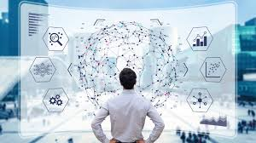
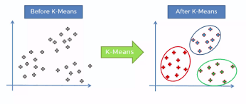
5.2.1 datos del entorno de negocios
3. Modelos de agrupamiento: Los modelos de agrupamiento se utilizan para agrupar los datos en diferentes grupos en función de sus características. Por ejemplo, se puede utilizar un modelo de agrupamiento para agrupar a los clientes en diferentes grupos en función de su edad, género y comportamiento de compra.
GRÁFICOS DE BARRAS

Slide 23
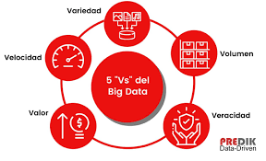

5.3.2 Análisis de Big Data
El análisis de Big Data implica examinar grandes volúmenes de datos para descubrir patrones, tendencias y asociaciones, especialmente aquellos relacionados con el comportamiento y las interacciones humanas.
GRÁFICOS DE BARRAS

Slide 24
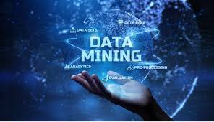
5.3.2 Análisis de Big Data
Minería de Datos: Técnica que implica el uso de algoritmos para descubrir patrones en grandes conjuntos de datos. Es fundamental para identificar tendencias ocultas y obtener información valiosa​ (Michel Miró)​.
Análisis de Datos en Tiempo Real: Procesamiento y análisis de datos a medida que se generan. Esto es crucial para aplicaciones que requieren respuestas inmediatas, como la gestión de redes sociales y la vigilancia de la salud pública​ (OpenAccess UOC)​.
Aprendizaje Automático y AI: Algoritmos que mejoran automáticamente a través de la experiencia. Utilizados en una variedad de aplicaciones desde la recomendación de productos hasta la predicción de fraudes​ (Michel Miró)​.
GRÁFICOS DE BARRAS

Slide 25
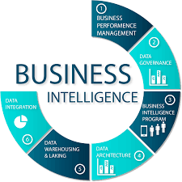
5.4-Vision gerencia de inteligencia de negocios
El objetivo final de las iniciativas de inteligencia de negocios es impulsar mejores decisiones empresariales que permitan a las organizaciones aumentar los ingresos, mejorar la eficiencia operativa y obtener ventajas competitivas frente a sus rivales comerciales.
La inteligencia de negocios moderna permite tener una visión completa de los datos de la organización y utilizarlos para impulsar el cambio, eliminar las ineficiencias y adaptarse rápidamente a los cambios del mercado o de la oferta.
GRÁFICOS DE BARRAS

Slide 26

5.4.1-Beneficios de implantar soluciones de BI
En primer lugar, el business intelligence permite tomar decisiones estratégicas informadas respaldadas por datos. Y es que la inteligencia empresarial proporciona una vista integral de los datos comerciales. Así, facilita la generación de conocimientos visuales para mejorar la comprensión de la información y la toma de decisiones efectivas.
Incrementa los ingresos
El business intelligence es una herramienta clave para las empresas que buscan incrementar sus ingresos. Por ejemplo, proporciona información crítica sobre el comportamiento del cliente para determinar en qué puntos necesita modificar su estrategia de marketing para aumentar sus ventas.
GRÁFICOS DE BARRAS

Slide 27

5.4.1-Beneficios de implantar soluciones de BI
Informes rápidos y precisos
De acuerdo a Bi-Survey, el 64 % de empresas señala que la inteligencia empresarial ayuda a generar reportes y análisis más rápidos. Y es que, gracias a esta solución, las empresas pueden obtener cuadros, tablas y gráficos en tiempo real, permitiéndoles actuar en menor tiempo.
Ayuda a identificar tendencias y patrones
Como se mencionó en el primer punto, uno de los mayores beneficios del business intelligence es la capacidad de tomar decisiones basadas en datos. Esto gracias a que brinda herramientas para detectar tendencias y patrones. Así, permite a las organizaciones conocer mejor sus negocios y el rubro donde operan.
GRÁFICOS DE BARRAS

Slide 28

5.4.2-Cultura empresarial orientada a datos
Una cultura de datos son las creencias y los comportamientos colectivos de las personas que valoran, aprovechan y promueven el uso de datos para mejorar la toma de decisiones.
Como resultado, los datos se integran en las operaciones, la mentalidad y la identidad de una organización.
Una cultura de datos permite a todos acceder a la información que necesitan para realmente basarse en los datos y superar los desafíos empresariales más complejos
GRÁFICOS DE BARRAS

Slide 29

5.5-Uso de BI en la toma de decisiones
El Business Intelligence permite minimizar los riesgos en la toma de decisiones.
Una de las principales funciones de los roles directivos es decidir acerca de asuntos de diversa índole cada día, pero los managers y responsables no pueden permitirse el hacerlo sin saber realmente los resultados que dichas decisiones pueden conllevar
La información y el análisis que el BI proporcionan arrojan luz sobre el proceso de toma de decisiones. A través de un análisis interno de los datos existentes, la inteligencia de negocio trata de formar un conjunto de estrategias que otorguen información a las empresas.
GRÁFICOS DE BARRAS

Slide 30
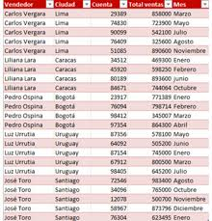
5.5.1-Analisis de sensibilidad y tabla dinámica
El análisis de sensibilidad es un método que nos permite visualizar de manera inmediata las ventajas y desventajas económicas de un proyecto. Este método es muy utilizado para identificar el proyecto que nos dará los mejores rendimientos.
Una tabla dinámica sirve para resumir los datos que hay en una hoja de cálculo. Lo mejor de todo es que puedes cambiarla fácil y rápidamente para ver los datos de una manera diferente, haciendo de ésta una herramienta muy poderosa.
GRÁFICOS DE BARRAS

Slide 31

5.5.2-Metodos cuadro de mando integral y administración empresarial
El Cuadro de Mando Integral (CMI) o también conocido como Balanced Scorecard (BSC) es una herramienta de gestión empresarial cuyo principal objetivo es evaluar el crecimiento de una organización, su rendimiento y sus objetivos estratégicos para alcanzar metas a largo plazo.
Fue elaborada por Robert Kaplan, David Norton y Maldonado, y es considerada un sistema administrativo que ofrece una visión empresarial global, es decir, que va más allá de la perspectiva financiera.
GRÁFICOS DE BARRAS

